Slide 1
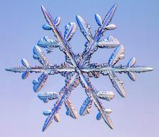
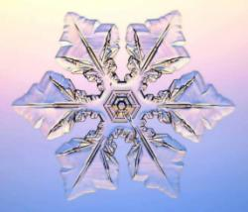
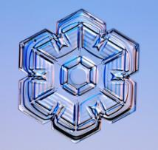
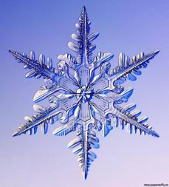
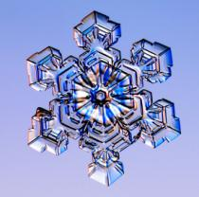
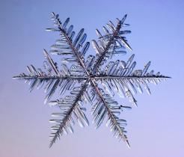
Форма снежинок

Slide 2
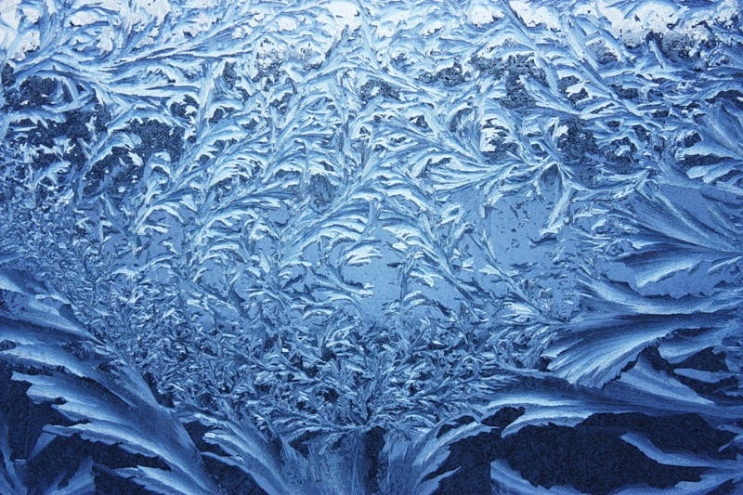

Slide 3
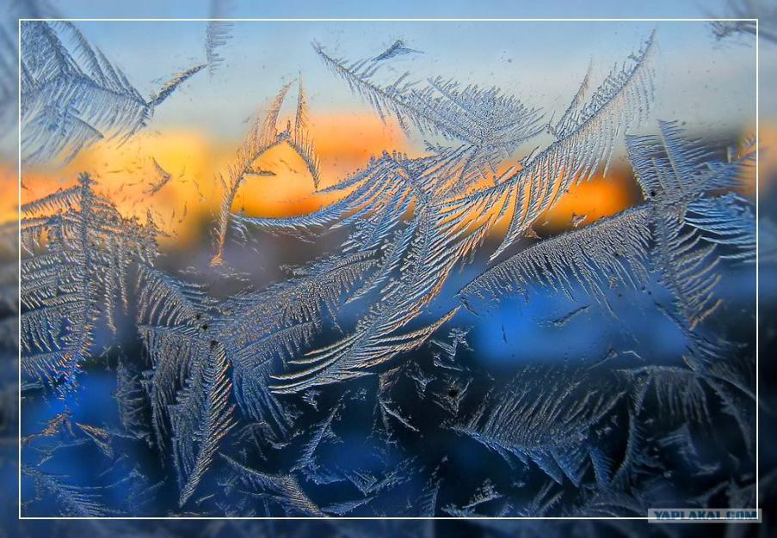

Slide 4
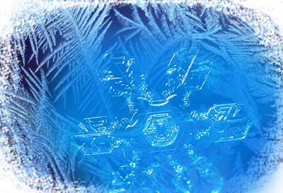

Slide 5
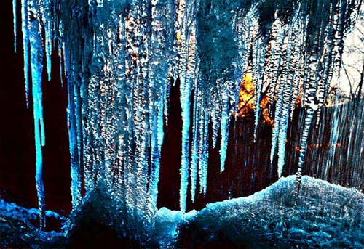

Slide 6
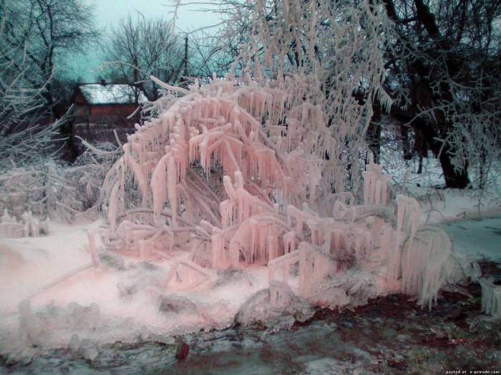

Slide 7
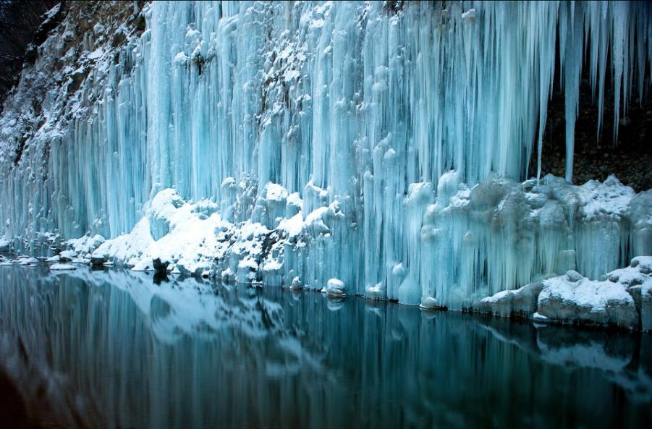

Slide 8
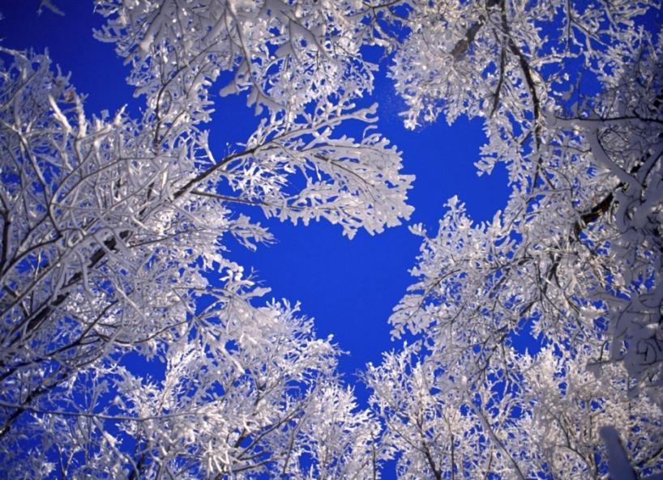

Slide 10
Материалы:
- белая бумага
- свечка или восковые мелки - стаканчик с водой - акварельные краски - кисть - пищевая пленка

Slide 11
Творческий процесс:
- положи белый лист на стол;
- нанеси на лист бумаги свечой рисунок;
- поверх готового рисунка нанесите слой акварельной краски;
(восковые штрихи от свечки «проявятся», так как они не водостойкие и не смачиваются водой)
- Накрой рисунок пленкой, чуть сдвигая ее и делая складки;
Оставить пленку на рисунке до полного высыхания.
(особенно эффектным получится изображение, фон которого будет темно – синего или фиолетового цвета)

Slide 12
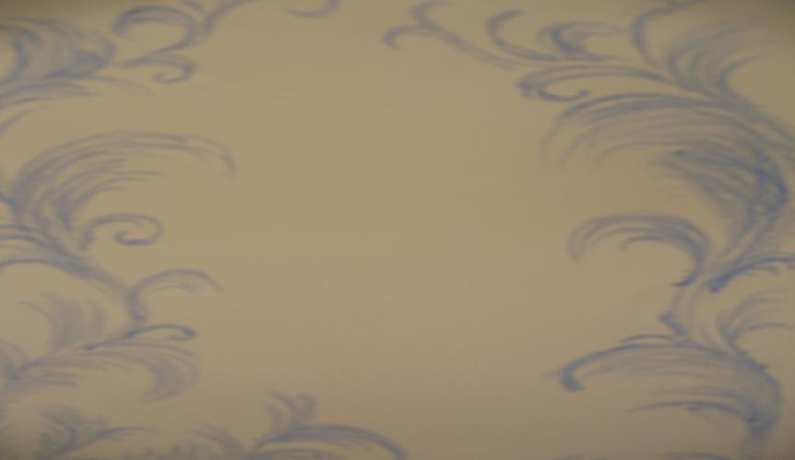
Образец рисунка:

Slide 13
Образец рисунка в цвете:

Slide 14
«ЗАСНЕЖЕННЫЕ ДЕРЕВЬЯ»

Slide 15
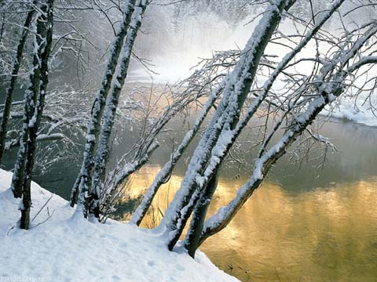

Slide 16
сказка
«Зимнее утро»

Slide 17
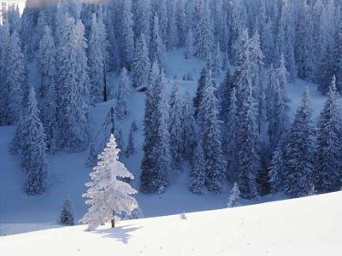

Slide 18
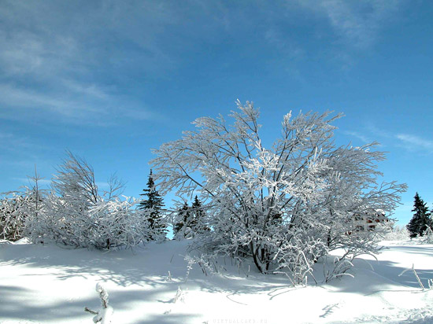

Slide 19
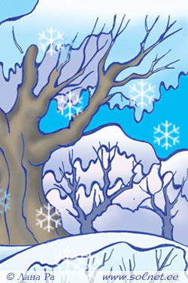
Кляксография трубочкой
«ЗАСНЕЖЕННЫЕ ДЕРЕВЬЯ»

Slide 20
Материалы:
- тонированная бумага - белая краска
- стаканчик с водой - пластиковая ложечка
- трубочка

Slide 21
Творческий процесс:
1. Зачерпни пластиковой ложечкой белую краску, вылей ее на лист, сделав небольшое пятно. 2. Затем дуй на пятно из трубочки так, чтобы ее конец не касался ни пятна, ни бумаги.
При необходимости процедуру повтори.

Slide 22
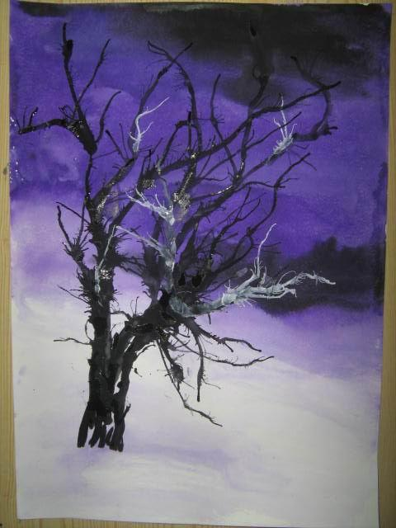

Slide 23
«Новый год зимою праздник главный! Ждут подарки, и украшен дом! Будет год чудесным, ярким, славным, Все мечты осуществятся в нем!»

Slide 24
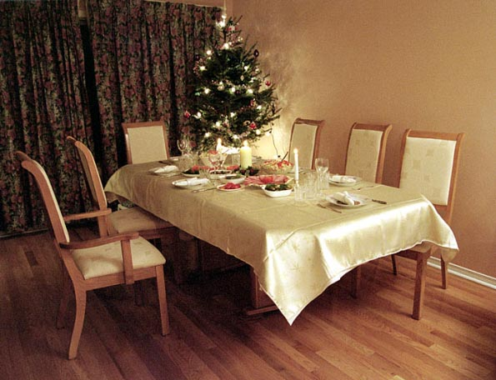

Slide 25
